Slide 1
基于Metropolis准则的Q-learning ——SA-Q-learning
汇报人 ：叶兆桓
汇报时间：2017.12.18

Slide 2
exploration and exploitation
在学习的初始阶段，智能体需要采用在当前策略看来并非最优的动作，因为这可以探索未知的环境，但是当前策略接近最优时，过多的探索将变得多余，又应该遵循当前策略，因此，智能体面临着探索新知识还是遵循当前策略的矛盾。

Slide 3
Q-learning中最优的策略
？ Metropolis准则
组合优化问题中的最优解决方案

Slide 4
模拟退火算法(simulated annealing)
模拟退火算法来源于固体退火原理，将固体加温至充分高，再让其徐徐冷却，加温时，固体内部粒子随温升变为无序状，内能增大，而徐徐冷却时粒子渐趋有序，在每个温度都达到平衡态，最后在常温时达到基态，内能减为最小。

Slide 5

模拟退火算法被证明是解决优化问题的有效近似问题，其基本思想是用一个物理系统的退火过程来模拟优化问题的寻优过程，当物理系统达到最小能量状态时，优化问题的目标函数也相应达到其全局最优值

Slide 6
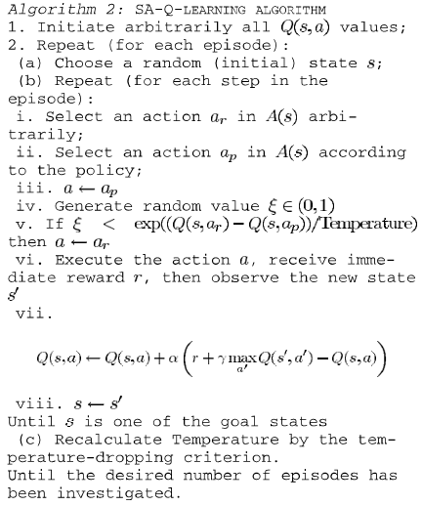
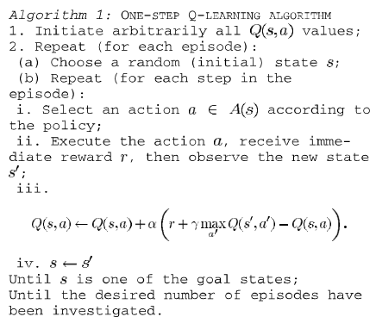
Q-learning SA-Q-learning

Slide 7
比较
原始Q-learning：纯粹的exploitation
缺点：即便学习时间延长，但是系统通常会陷入到一个局部最优的解决方案。
ε-greedy策略：采取当前策略下非最优动作
缺点：一直以ε概率探索非最优动作，随着学习过程的推移，降低系统性能。
在智能体与系统充分相互作用之后，
适应延迟探索

Slide 8
SA-Q-learning：
动作的随机选择 & Metropolis 准则的评估
消除概率ε保持不变的缺点, T , exploration .

Slide 9
后续研究
SA-Q-learning算法的
收敛速度与折扣因子λ的关系
降温准则的影响（根据降温准则计算T）

Slide 10
谢谢大家！

